Slide 3
In ottemperanza a quanto previsto dalle normative ministeriali inerenti l’emergenza sanitaria da Coronavirus ed in particolare dalla NOTA MIUR prot. n°388 del 17 Marzo 2020, si COMUNICA che il PROGETTO REGIONALE “Sport e Scuola Compagni di Banco” proseguirà nella modalità di didattica a distanza per tutto il periodo di sospensione delle attività didattiche previsto.

Slide 4
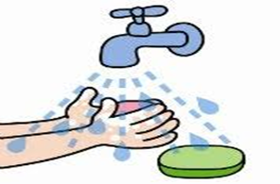
Ciao a tutti sono Rebecca, tutor sportivo del Progetto regionale “Sport Scuola e Compagni di Banco” .
In questi giorni di emergenza continueremo a stare vicini e a divertirci insieme anche da lontano con una didattica asincrona.
Nella lezione di oggi e nelle prossime lezioni vi mostrerò qualche semplice esercizio di attività ludico-motoria da poter svolgere nel vostro giardino o nel vostro salotto.
Mi raccomando giochiamo sempre con la super visione di un adulto e poi alla fine di ogni gioco ……….riponiamo tutti gli oggetti usati e poi di corsa a lavare le mani.

Slide 5
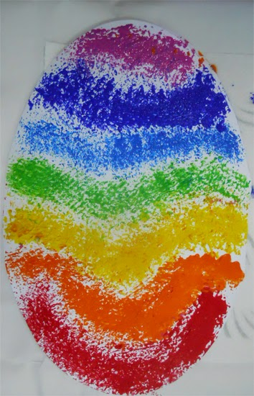
Prima di cominciare…..
Costruiamo insieme il nostro «ovetto volante»
Prendiamo la carta del vostro uovo di Pasqua, ovviamente quando li avrete già scartati o una qualsiasi carta colorata☺
costruite una palla ( con la carta o con quello che trovate), che sarà la testa del nostro pupazzino.
Infilate la pallina dentro la carta dell’uovo e chiudete con un bel nodo
Alla fine verrà un pupazzino simile a quello che abbiamo fatto in classe con il calzino
Questa foto di Autore sconosciuto è concesso in licenza da CC BY

Slide 6
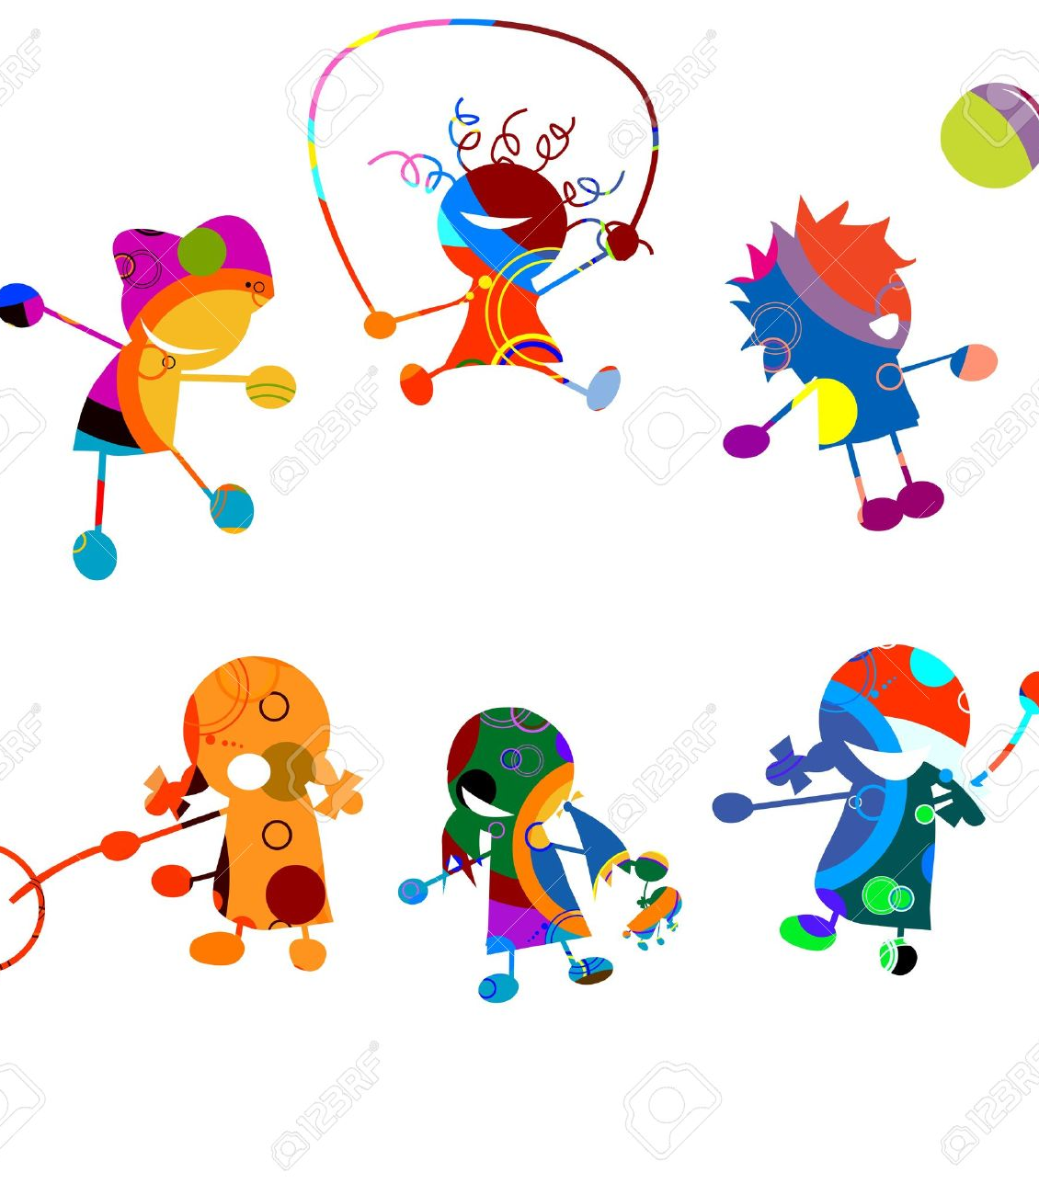
Adesso possiamo iniziare a giocare..
Gioco N° 1: La Campana
Su dei fogli bianchi o cartoncini colorati, disegniamo i numeri da 1 a 10.
Facciamo delle caselle abbastanza grandi, per poterci saltare sopra ☺
Adesso costruiamo il gioco!
Materiali: Cartoncini con i numeri e ovetto volante

Slide 7
Costruiamo insieme la nostra campana
10
8
9
5
6
7
4
7
5
6
OPPURE
3
8
4
2
9
2
3
1
10
1

Slide 8
Finalmente adesso giochiamo!
Regole del Gioco:
Lanciamo il nostro Ovetto Volante dentro al numero 1
A Gamba zoppa saltiamo dentro al numero, prendiamo l’ovetto e continuiamo a saltare dentro tutti i numeri, fino a 10
Lancio poi nel 2, nel 3 e così via
Pronti a giocare?! VIAAAAA!!
…ma attenti alle righe ☺

Slide 9
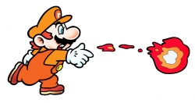
Gioco N°2: In che Figura lancio?
Utilizzando i cartoncini che avete realizzato per il gioco n°1, costruiamo diverse figure come un cerchio, un quadrato, un triangolo
Chiediamo a chi sta giocando con voi : « in che figura lancio?»
Super attenti alla risposta e lanciamo nella figura corretta (come fa Super Mario ☺ )

Slide 10
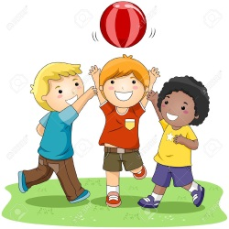
Buon divertimento! Sperando di poter tornare presto a giocare tutti insieme, vi mando un grossissimo abbraccio virtuale! Rebecca

